Slide 1
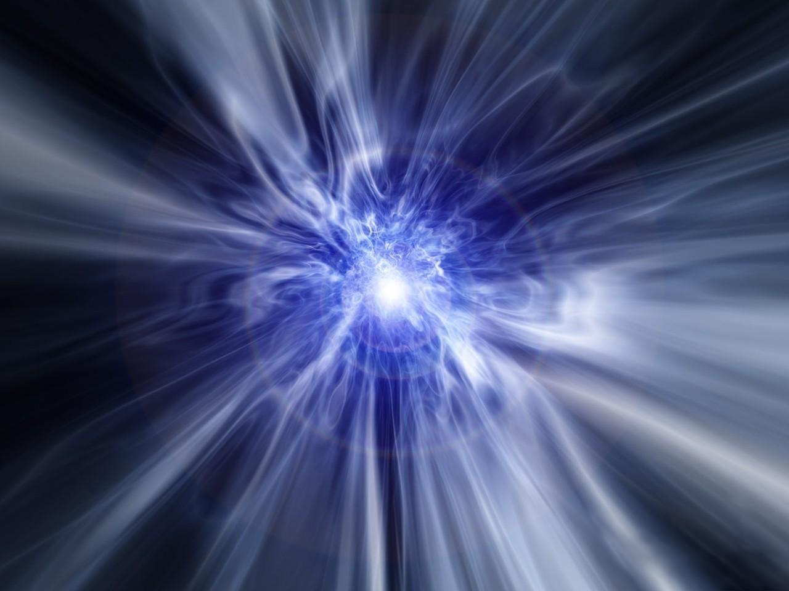
Традиційні джерела енергії
Підготувала:
Учениця 9-Б класу
СЗШ № 37
м. Дніпропетровська
Шуміліна Олександра
Notes:
П

Slide 2
Зміст:
Традиційні джерела енергії
Вугілля
Газ
Нафта
Енергія великої води
Ядерне паливо
Деревина
Торф

Slide 3
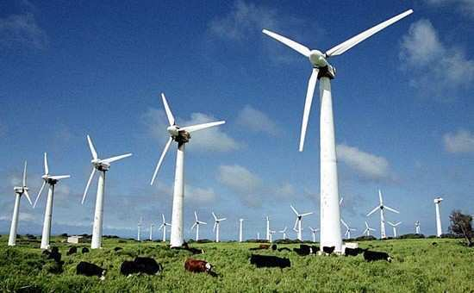
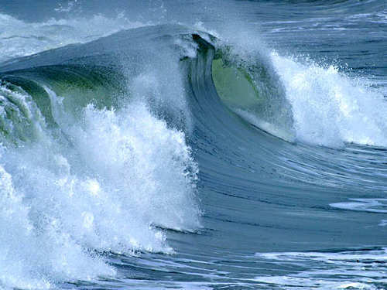
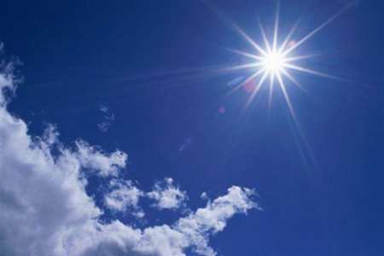
Традиційні джерела енергії
Традиційними ми називаємо джерела енергії, використання яких вже стало так би мовити звичним. Це може бути перетворена енергія відновлюваних чи невідновлюваних природних ресурсів, але об’єднує їх те, що процеси і технології усталені, а промислове виробництво налагоджене.

Slide 4
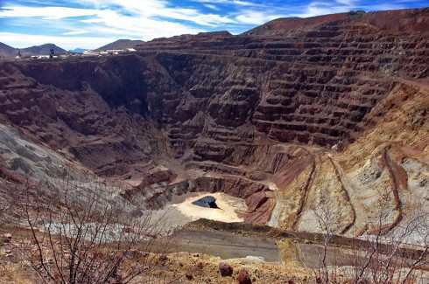
Вугілля
На скільки років вистачить, якщо не скоротити темпи споживання:
Від 118 років.
Для чого і як використовується:
Спалюється для отримання теплової та електроенергії енергії.
Які проблеми викликає:
При спалюванні виділяється велика кількість діоксиду вуглецю (СО₂), що посилює парниковий ефект і спричиняє зміни клімату.
Наземний видобуток руйнує ландшафти.
Відходи видобутку, переробки і спалювання забруднюють велетенські території.

Slide 5
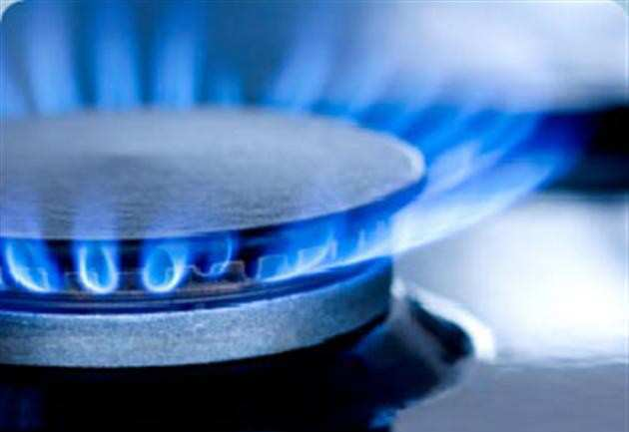
Газ
На скільки років вистачить, якщо не скоротити темпи споживання:
59 – 63 роки.
Для чого і як використовується:
Спалюється для отримання теплової та електроенергії енергії.
Які проблеми викликає:
Спалювання газу відносно нешкідливе для довкілля. Однак у разі витоків у довкілля потрапляє метан, який за парниковим ефектом у 33 рази перевищує СО₂

Slide 6
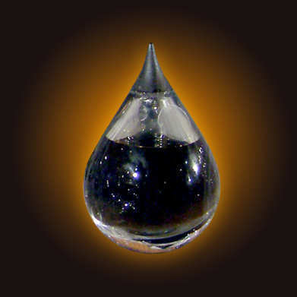
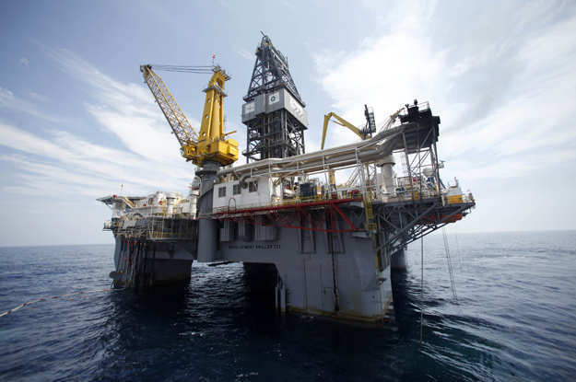
Нафта
На скільки років вистачить, якщо не скоротити темпи споживання:
41 – 46 років.
Для чого і як використовується:
Переробляється на пальне та мастила, широко використовується у хімічній промисловості (виробництво штучного каучуку, пластмас, миючих засобів)
Які проблеми викликає:
Аварії на підприємствах з видобутку, транспортування та переробки нафти спричиняють катастрофічне забруднення довкілля, в процесі переробки утворюється чимало шкідливих речовин, нафтопохідне пальне (бензин) при спалюванні у двигунах спричиняє викиди СО_{2.}

Slide 7
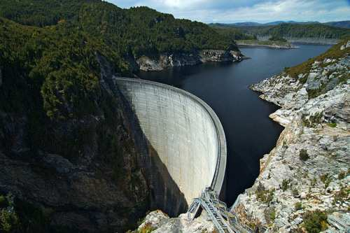
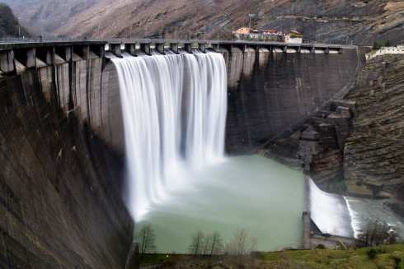
Енергія великої води
На скільки років вистачить, якщо не скоротити темпи споживання:
Відновлювана.
Для чого і як використовується:
Джерело електроенергії.
Які проблеми викликає:
Для спорудження великих гідроелектростанцій затоплюються великі території, тобто знищуються поля, культурні пам’ятки, цілі популяції тварин та ареали поширення рослин. Дамби заважають розмножуватися і нормально існувати рибі. Зважаючи на невелику глибину штучних водойм, у них дуже часто влітку можна спостерігати процес так званого «цвітіння води», яке призводить до мору риби через зменшення концентрації розчиненого у воді кисню. До того ж «квітучу» воду значно складніше очистити до стану питної.

Slide 8
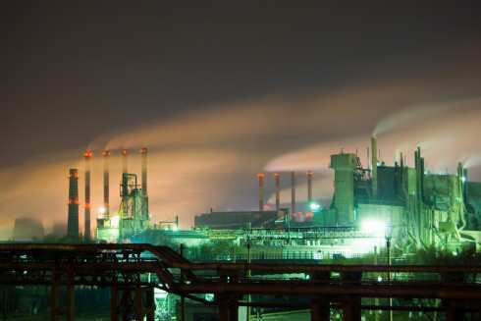
Ядерне паливо
На скільки років вистачить, якщо не скоротити темпи споживання:
100+ років.
Для чого і як використовується:
Джерело електроенергії
Які проблеми викликає:
Видобуток та збагачення сировини спричиняє забруднення довкілля радіоактивними елементами. Досі немає безпечної технології знищення відходів атомної промисловості. У разі аварії радіоактивне забруднення спричиняє численні хвороби людей і на сотні років робить території непридатними для життя.

Slide 9
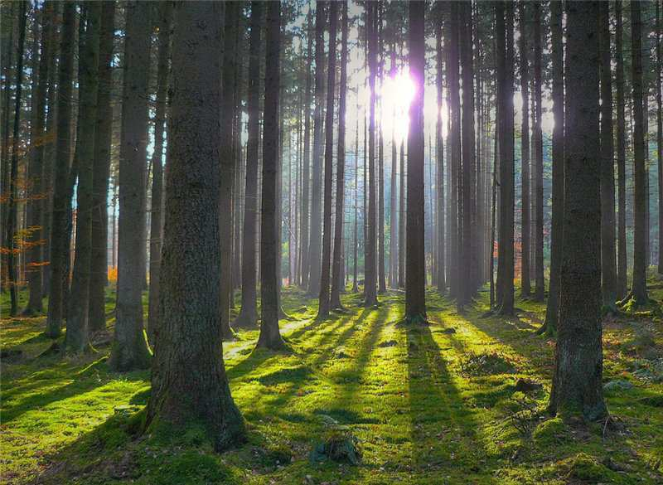
Деревина
На скільки років вистачить, якщо не скоротити темпи споживання:
Відновлювана, але дуже повільно.
Для чого і як використовується:
Спалюється для отримання теплової енергії.
Які проблеми викликає:
Вирубування дерев спричинює зміни клімату. При спалюванні виділяється велика кількість СО₂, що посилює парниковий ефект і спричиняє зміни клімату.

Slide 10
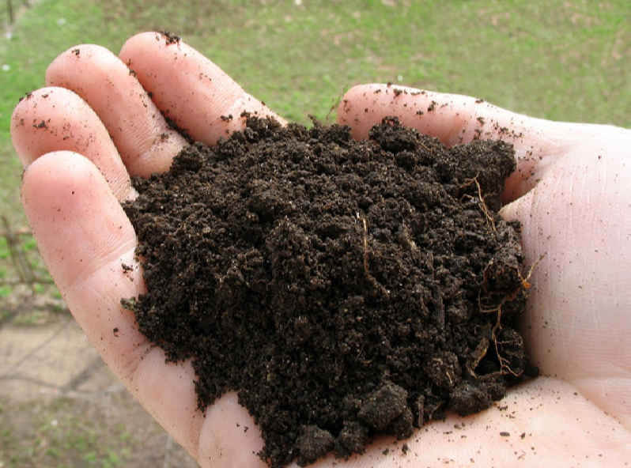
Торф
На скільки років вистачить, якщо не скоротити темпи споживання:
Відновлювана, але дуже повільно.
Для чого і як використовується:
Спалюється для отримання теплової енергії. Використовується для удобрення орних земель
Які проблеми викликає:
Торфовища є природним джерелом парникового газу метану. Під час посух торфовища загораються і погасити їх ще складніше, ніж ліси. При горінні торфу виділяється велика кількість СО₂, що посилює парниковий ефект і спричиняє зміни клімату.

Slide 11
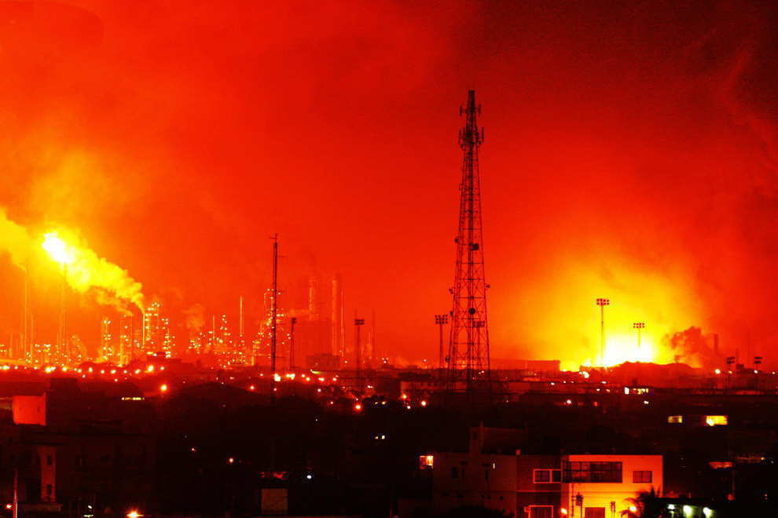
Дякую за увагу!

